Slide 1
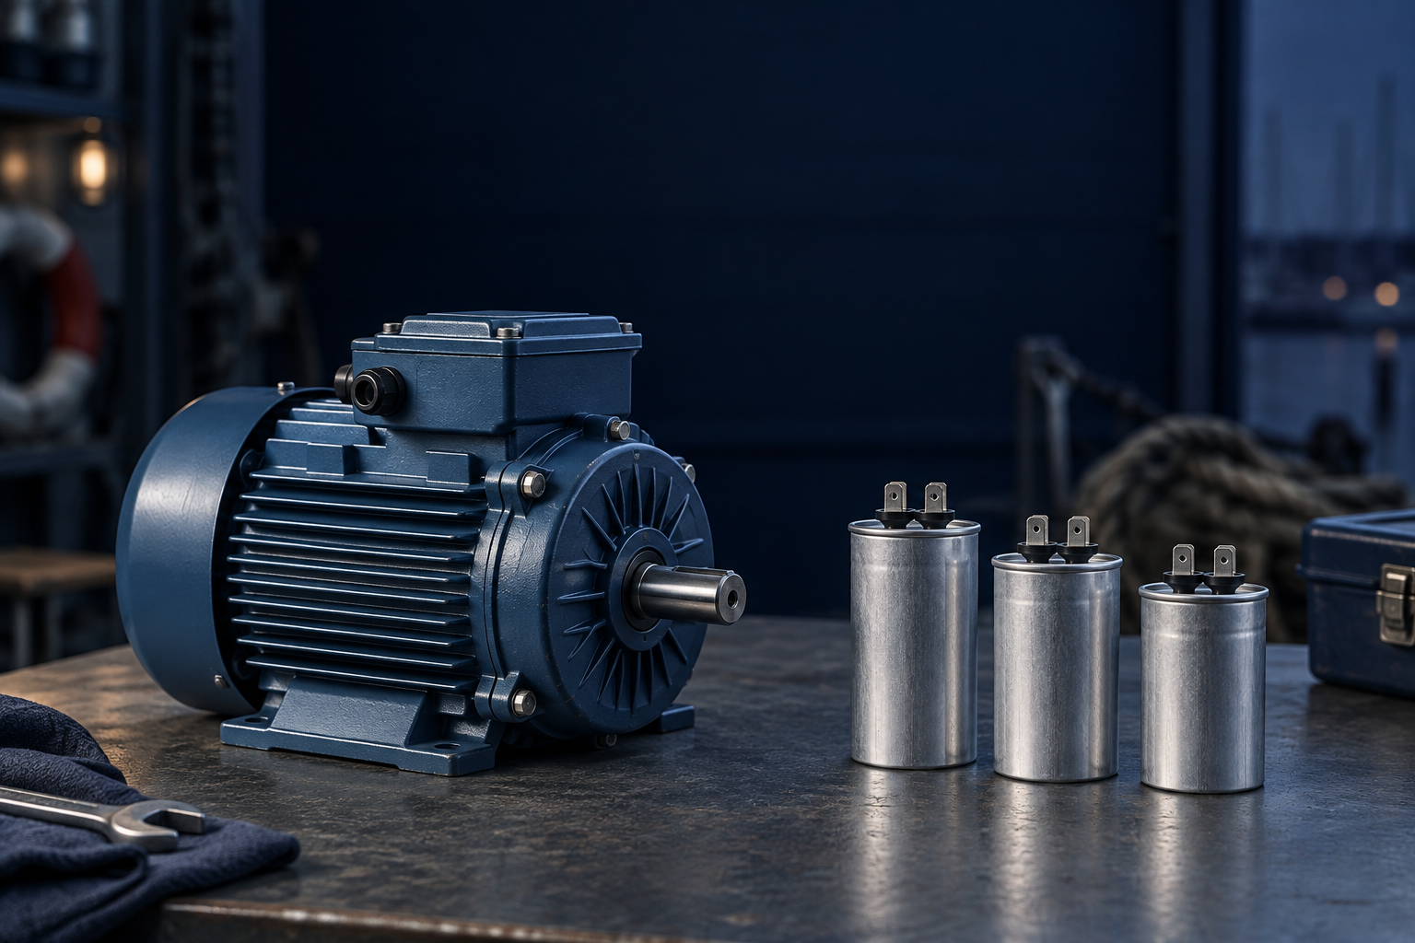
Effekt i växelströmskretsar
Aktiv, reaktiv och skenbar effekt
1

Slide 2
Det här ska du kunna
Skilja på aktiv effekt P, reaktiv effekt Q och skenbar effekt S.
Räkna strömmen när U, P och effektfaktorn PF är givna.
Förklara varför lägre effektfaktor ger större ström vid samma P och U.
Grunddel
2

Slide 3
Resistiv last och aktiv effekt
PF = 1,00
6,00 A
PF = 0,50
12,00 A
Aktiv effekt P är den medeleffekt som omvandlas till arbete och värme. Enheten är watt, W.
Exempel: ett värmeelement på 1 380 W vid 230 V har effektfaktorn 1,00: I = P/U = 1 380/230 = 6,00 A.
Spänning och ström är i fas i den rent resistiva modellen.
Grunddel
3

Slide 4
Effektfaktorn
PF = 1,00
6,00 A
PF = 0,50
12,00 A
P = U · I · PF
Effektfaktorn förkortas PF (power factor). PF = P/S, där S är den skenbara effekten (se nedan). PF saknar enhet och ligger mellan 0 och 1.
För rena sinussignaler är PF = cos φ, cosinus för fasvinkeln φ mellan spänning och ström. Lägre PF innebär större ström för samma U och P.
Vi jämför 1,00 och 0,50 utan att ändra lastens aktiva effekt.
Grunddel
4

Slide 5
Strömmen vid lägre effektfaktor
PF = 1,00
6,00 A
PF = 0,50
12,00 A
I = P/(U · PF)
Lös ut I genom att dividera båda sidor med U · PF.
Exempel: en pumpmotor på 1 380 W vid 230 V.
Vid PF = 1,00: I = 1 380/(230 · 1) = 6,00 A.
Vid PF = 0,50: I = 1 380/(230 · 0,50) = 12,00 A. Strömmen fördubblas, men den aktiva effekten är fortfarande 1 380 W.
Grunddel
5

Slide 6
Skenbar effekt
Skenbar effekt S = U · I. Enheten är voltampere, VA.
Ur PF = P/S får vi PF · S = P och sedan S = P/PF.
Pumpmotorn vid PF = 0,50: S = 1 380/0,50 = 2 760 VA.
Kontroll: 230 V · 12 A = 2 760 VA.
S = P/PF = U · I
Grunddel
6

Slide 7
Reaktiv effekt
S = 2 760 VA
Q ≈ 2 390 var
P = 1 380 W
|Q| = √(S² − P²)
Reaktiv effekt Q beskriver energi som går fram och tillbaka mellan källan och spolar eller kondensatorer. Den förbrukas inte, men ger ändå ström i ledningarna.
För sinus: S² = P² + Q². Därför |Q| = √(S² − P²).
Exempel: S = 2 760 VA och P = 1 380 W ger |Q| ≈ 2 390,23 var. Enheten var betyder voltampere reaktiv.
I kursens teckenkonvention är induktiv Q positiv och kapacitiv Q negativ.
Grunddel
7

Slide 8
Ett genomräknat exempel
P = 1 200 W, PF = 0,75 och U = 230 V RMS. Lasten är induktiv och sinusformad.
S = 1 200/0,75 = 1 600 VA.
Q = √(1 600² − 1 200²) ≈ 1 058,30 var.
I = S/U = 1 600/230 ≈ 6,96 A.
Grunddel
8

Slide 9
Arbetsgång i den guidade labben
Du får en egen effekt P ur ditt D. Förutsäg strömmen vid PF = 1,00, läs av och registrera värdet.
Förutsäg strömmen vid PF = 0,50. U och P hålls oförändrade.
Jämför de båda värdena och förklara orsaken.
Redovisa vilka storheter som ändrades och vilka som var konstanta.
Grunddel
9

Slide 10
Effekt och energi
Energi beror både på aktiv effekt och på tid.
E = P · t. Med kW (kilowatt) och timmar blir enheten kWh (kilowattimme).
1,60 kW under 3 h ger 4,80 kWh aktiv energi.
Använd P för aktiv energi, även om S är större.
E = P · t
Grunddel
10

Slide 11
Eget försök med andra värden
En enfaslast tar P = 4 140 W vid U = 230 V och PF = 0,60.
Beräkna I och S. Förklara om P skulle ändras bara för att PF förbättras i vår modell.
Räkna innan facit visas.
Grunddel
11

Slide 12
Fördjupning: kompensation
Att kompensera betyder att en kondensator tillför kapacitiv reaktiv effekt som tar ut en del av lastens induktiva Q.
Exempel: pumpmotorn P = 1 380 W och PF = 0,80. S = 1 380/0,80 = 1 725 VA.
Q = √(1 725² − 1 380²) = +1 035 var.
För full kompensation behövs Q_{kondensator} = −1 035 var. Behovets belopp är 1 035 var.
Q_{total} = Q_{last} + Q_{kondensator}
Fördjupning
12

Slide 13
Fördjupning: ledningsförlust
Samma kabel har samma resistans R. Förlusten är I²R.
När strömmen minskar från 12 A till 6 A återstår (6/12)² = 0,25 av ledningsförlusten.
Ledningsförlusten minskar med 75 %. Lastens aktiva effekt behöver inte minska.
P_{förlust} = I²R
Fördjupning
13

Slide 14
Fördjupning: PF och cos φ
PF = P/S gäller även när strömmen är förvrängd av övertoner (strömmar med 2, 3, 5 … gånger nätfrekvensen, till exempel från elektronik).
PF = cos φ förutsätter sinusformad spänning och ström.
Exempel: P = 800 W och S = 1 000 VA ger PF = 0,80, även om grundtonens cos φ är 0,95.
Den enkla effekttriangeln beskriver inte alla effekter vid övertoner.
Fördjupning
14

Slide 15
Kontroll före redovisning
Kan du förklara skillnaden mellan W (watt, aktiv effekt), var (voltampere reaktiv, reaktiv effekt) och VA (voltampere, skenbar effekt)?
Kan du räkna I när U, P och PF är givna?
Kan du förklara vad som ändras när PF sjunker vid samma P och U?
Spara ditt grundprotokoll. Läraren bedömer metoden och förklaringen.
Grunddel
15

